Slide 1
超级变变变

Slide 2
从上世纪80年代开始，一休、圣斗士、龙珠、名侦探柯南等日本电视动漫作品一代代进入中国儿童的世界。差不多在《名侦探柯南》进入中国的时候，有一档日本的创意搞笑节目也悄然无声的登上了我们的电视荧屏，可爱、智慧、合作，欢乐无限，大家多半都会有印象，它有一个毫无技术含量的台湾风翻译——叫做“超级变变变”。超级变变变，在日本称为「钦ちゃんの仮装大赏」。嗯？「钦ちゃん」这个字眼有点眼熟？阿钦对吧？你们脑子里想的是不是他呀？没错，他就是超级变变变的主持人「萩本钦一（はぎもときんいち）」，其实他是1941年出生的，今年已经76岁了

Slide 3



Slide 4
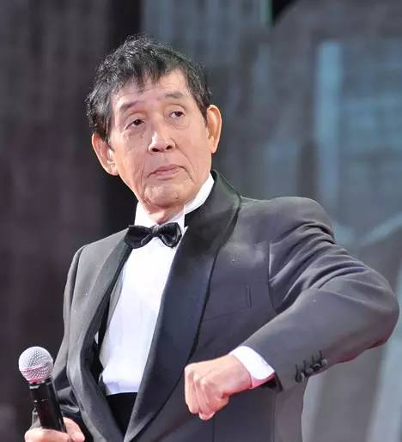
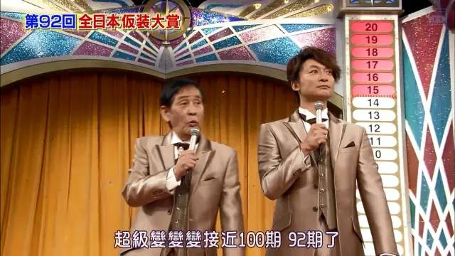
《超级变变变》是日本电视台（NTV）制作出品的长寿综艺真人秀节目，为变装创意作品的现场竞赛节目。于1979年12月31日开播，每年举办一至三届，是单发型特别节目，截至2016年2月，已播出93集。萩本钦一担任主持人，香取慎吾自第65届（2002年）起加入主持。
（日文：钦ちゃんの仮装大赏 或 钦ちゃん&香取慎吾の全日本仮装大赏）
第1至65、68、71回是现场直播，第66、67、69、70回是录影播出，第72回之后改为一年2次录影播出。第65、68、71回的播出时间是3小时，第62回以前的播出时间是2小时30分，第72回起的播出时间改为1小时54分。

Slide 5
《超级变变变》对参加人数没有严格限制，少则1人，多则20-30人，都可报名参加，要求表演者或团队在3分钟内完成一个节目，核心是通过人的肢体以及各类自制道具，搭配音乐和布景，表现出一个场景或故事。
场下有5-10名专业评委，根据参赛队伍表现打分，满分20分。冠军可获100万日元（约合6.2万人民币）奖金，亚军50万日元（约合3.1万人民币），季军30万日元（约合1.8万人民币）。90%以上参赛选手都是普通民众。
节目的整个过程，从主持人到礼宾小姐，从参赛选手到评委，都可以通过各种动作或者肢体形态让你笑掉大牙，当然也有各种令你热泪盈眶的时刻。

Slide 6
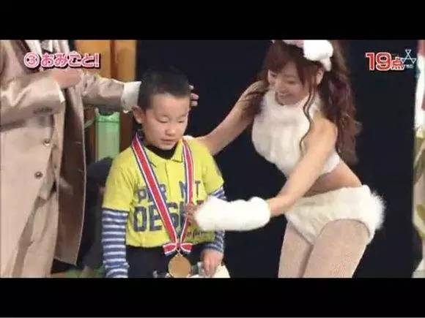

Slide 7
虽然主持人和兔女郎一直都没变，但是参与者的创意每一期都在变，不得不说霓虹国的脑洞还是有点大的。历届冠军的表演真是脑洞高出天际。
各个参与者都带着自己精心编排的节，从岛国的四面八方赶来。虽然他们自制的道具有些很简陋，而且还有些群魔乱舞的穿帮者，甚至背景音乐都是自己录制的，但是每一位表演者依旧卖力的演。
有人说《超级变变变》的节目充满着搞怪和恶趣味，其实这并不是喜爱这个节目的唯一理由，其实它的创意往往来源于生活，很多创意都是生活中微不足道的细节。

Slide 8
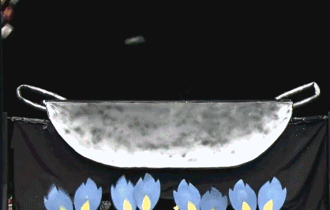
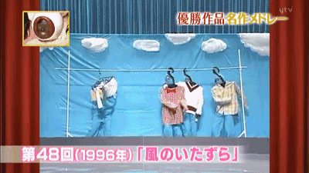
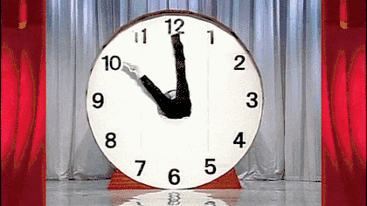

Slide 9
每一期拿到满分的表演，没有一个是斥巨资的制作，反倒都是这种从生活中小细节入手的表演
超级变变变，最初的寓意：八十年代，由于日本政府意识到日本人缺乏创造力，于是开始了一些有针对性的活动。《超级变变变》就是在日本政府的支持下展开的。即使刚开始参与节目的很多都是中年人，但也确实感受到了他们的创造力并为之感叹。后来《超级变变变》从一个激发创造能力的节目，在一定程度上也变成了“一档家庭节目”。曾经一个日本家庭为了参加节目，每晚都要聚在一起反复排练而缓和了淡漠的家庭关系。
更有甚者不仅把它比作是“一档家庭节目”因为每一场表演不仅有单兵单将的挑战者，而且还有十几人以上的小团队，扮演主角，扮演道具，扮演黑衣人，每个人都在自己的角色上付出努力。也说它是一次社团表演，一次日本全民创意运动。
《超级变变变》并没有包装出一个艺人，更没有走出过一个偶像明星，但参赛者依旧络绎不绝

